Slide 1
Upplysningen ca 1650 - 1800
Förnuft, Mänskliga Rättigheter och Vetande
Notes:
----- Mötesanteckningar (2011-10-24 15.25) -----
Vi har då fått upplysningen

Slide 2
Bakgrund
Vetenskapliga revolutioner och upptäckter
1500 och 1600-talet
Galileo Galilei, Tycho Brahe, Kopernikus
Columbus, Diaz, Vasco Da Gama m.fl.
Stor framtidstro
Notes:
Man kan säga att bakgrunden ligger i de olika vetenskapliga revolutionerna och upptäckterna (bild 2, klick2) under 15- och 1600-talet (klick3), med bland annat Galileo Galilei, Tycho Brahe och Kopernikus (klick 4) och upptäcksmännen Columbus, Diaz och Pizarro (klick 5) bidrog till en stor del till en europeisk framtidstro (klick 6).

Slide 3
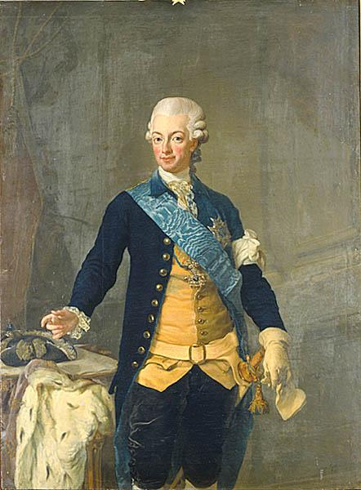
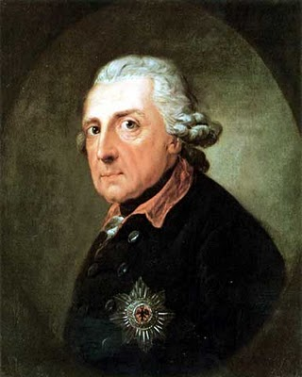
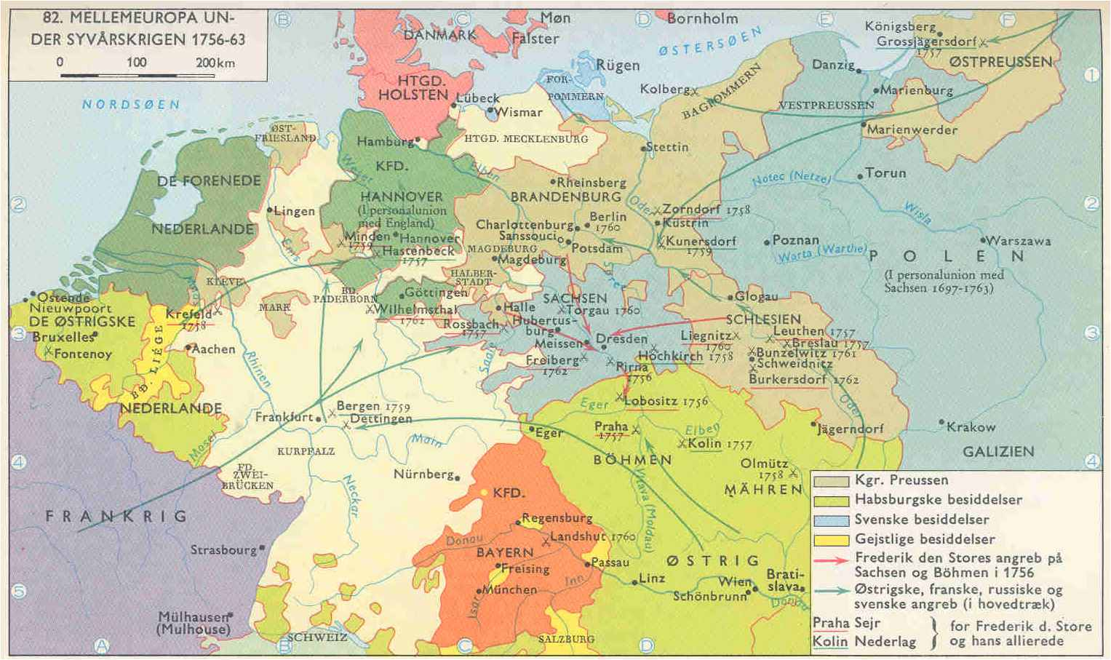
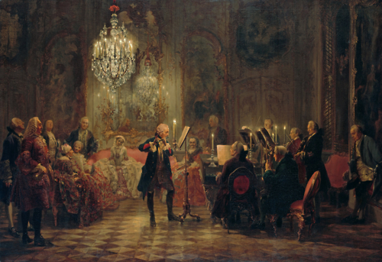
Upplysningen
De stora filosoferna kommer fram nu
Locke, Voltaire, Rousseau m.fl.
Men även vetenskapsmän kommer fram
Newton, Mettrie, Linné m.fl.
Startade i England
Nytt mot Gammalt
Allmänheten mot Kyrkan & Adeln
Vetenskapen stod i centrum
Inte kyrkan
Kungen skulle nu vara kunnig & påläst
inte som på medeltiden, dum.
Våga Veta! Och Die Aufklärung
Fredrik II av Preussen
Sanscoussi
Despoti
Envåldshärskare
Genomför politiska reformer och gillar kultur
Gustav III av Sverige

Slide 4
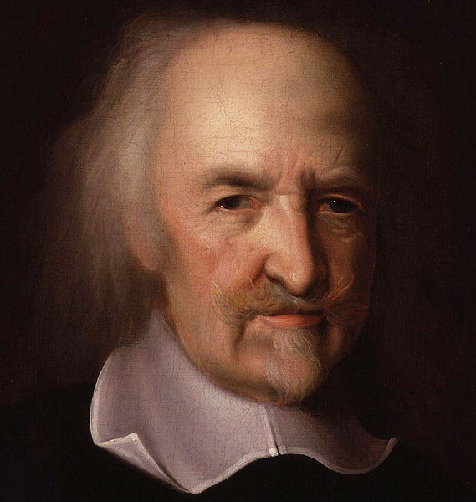
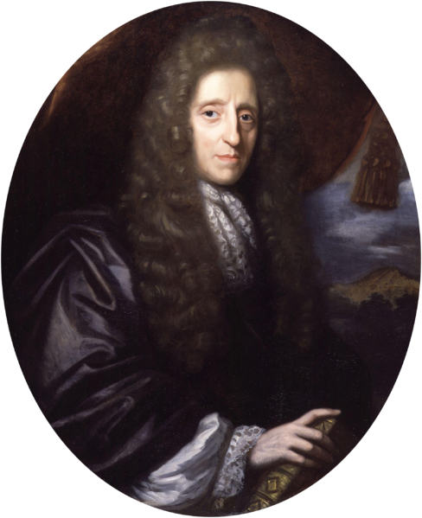
Empirism
Betyder vetenskapen om lärande, genom grundlig undersökning
Ex: Att man vet inte vart hjärtat sitter om man inte öppnar upp kroppen
John Locke & Thomas Hobbes var två stora empiriker
Tabula Rasa = Människan är ett oskrivet papper utan idéer och förnuft
Absolutism
Thomas Hobbes myntade uttrycket, han menade att man inte alls skulle gå emot den enväldiga kungen, det var han som bestämde, och man skulle inte göra uppror.
Detta var en medeltida och konservativ tanke
Konstitutionalism
Motsatsen till Absolutism
John Locke som myntade idéen, han menade att man hade visst rätt till att göra uppror.
Han menade också att människan av natur hade vissa rättigheter
Liv
Frihet
Egendom
Hans Two Treaties on Government 1691
FN:s grundlag

Slide 5
Det rådde en väldig optimism under upplysningen
Man trodde att man nu hade nått toppen av civilisationer, att man var helt överlägsna till exempel de antika civilisationerna
Med hjälp av andra generationer skulle man göra världen till en bättre ställe
Nyttighets tro
Nu skulle all vetenskap som upptäcktes eller uppfanns vara till för allmänheten.
Olika akademier bildades
Mänskliga Rättigheter
I antiken hade man haft dessa tankar men det var nu de började på allvar komma in samhället.
Tolerans, inte bara för religion utan också för hudfärger och politiska åsikter
Man började kritisera slavhandeln, som nu hade nått sin höjdpunkt.
Franska revolutionen
Man kritiserade kyrkan
Präster var bluffmakare, som bara hittade på fantasifulla texter om mirakel
Deism
Gud har skapat världen, men han har lämnat den åt människan
Voltaire menade att Gud existerade men att han hade lämnat universum, därför skulle man inte be för honom, för han skulle ändå inte hjälpa.
Ateism
Man förnekade både den kristna läran och guds existens
Man menade istället att universum styrdes av mekaniska lagar.

Slide 6
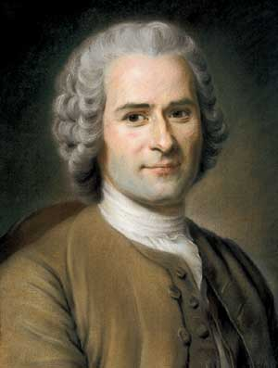
Naturrätten
Naturrätten menar att alla människor är födda fria, man har rätt till sitt liv, och man har rätt till sin egendom
Man har också rätt till att välja religion
Natursvärmeri
Under upplysningen så blev naturen allt viktigare.
Naturen var i motsats till Kulturen
Man betonar känslan före förnuftet
”Tillbaka till naturen!” Rousseau menade att människan levde i en konstgjord miljö
Rousseau var en av dessa som anspråkade att man skulle leva mer naturligt
Hatade böcker förutom Robinson Kruse
Émile
Handlade om hur pojkar skulle uppfostras

Slide 7
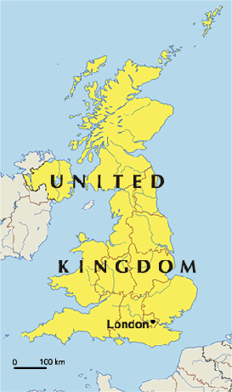
Upplysningen i England
Ca 1650 börjar upplysningen i England
”The Act of Union”
Det är förståeligt att den börjar där, eftersom
Makten delades mellan Parlamentet och Kungen
Man hade en politisk frihet som gjorde att det var lätt att publicera kritiska texter, för att man kunde kringgå censuren.
Man hade en växande medelklass, som kunde läsa och skriva allt mer. På grund av detta så uppkom det flera bokhandlare.
Andra viktiga orsaker var att man hade vetenskapsmän och filosofer i rätt tidpunkt.
Storbritannien var modernare än andra länder i sin omgivning.

Slide 8
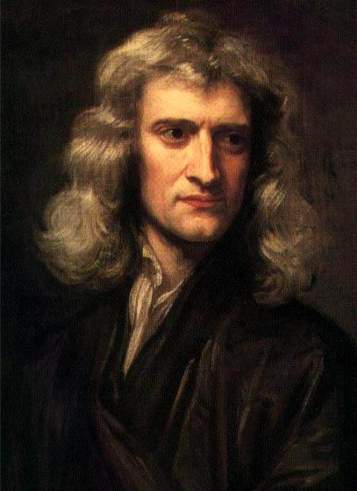
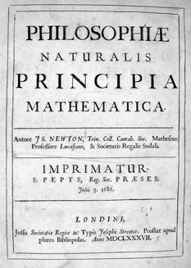
Isaac Newton 1642-1727
Hans gravitationslära, han menade att det var mekaniska lagar som styrde universum inte gud.
Han undersökte empiriskt, och förnuftigt
Principia Mathematica 1691
Han upptäckte gravitationskraften, dock inte genom äpplet. Det är bara en rolig myt.

Slide 9
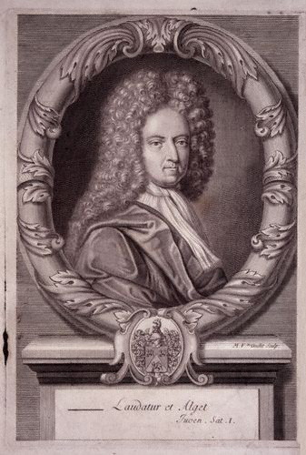
Daniel Defoe ca1660 - 1731
Politisk journalist och satiriker
Han påverkade Voltaire och Rousseau
Han satt fängslad på grund av sina
Kritiska texter om staten och kyrkan
Det var han som nådde den stora allmänheten först under upplysningen

Slide 10
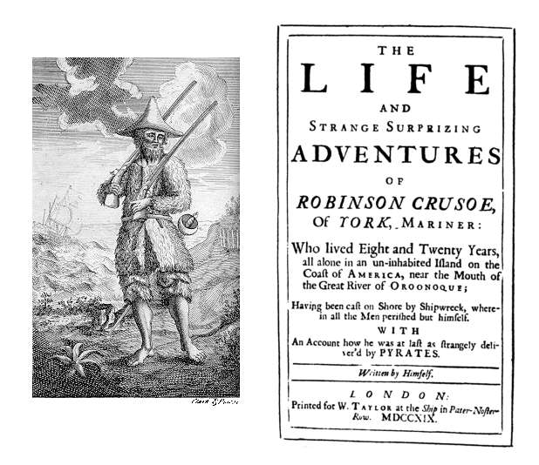
Robinson Kruse 1719
Halvt sann och halvt påhittad
Alla nyckelord fanns som sagt med i boken.
Det handlar om en man som ska klara sig på en öde ö utanför Sydamerikas kust.
Han visar sig vara förnuftig, och kan alla naturvetenskaper
Han är tolerant mot andra religioner och hudfärger, han inför religionsfrihet på ön.

Slide 11
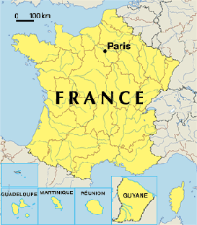
Upplysningen i Frankrike
Motsatsen till England
Man hade en stenhård enväldig monarki, där kyrkan också hade stor makt.
Dessa två instanser gillade inte att man kritiserade makten
Och gjorde man det så hamnade man på Bastiljen, och böckerna brändes på bål.
Så upplysningens idéer kunde inte komma mer lägligt.

Slide 12
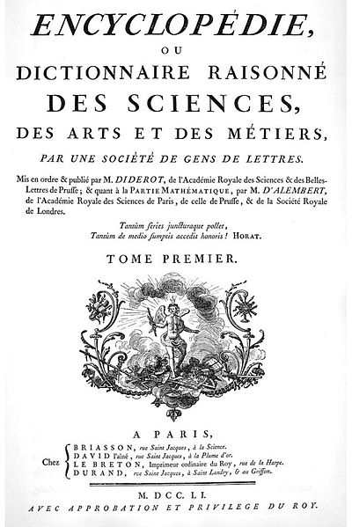
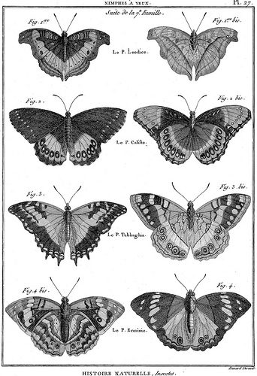
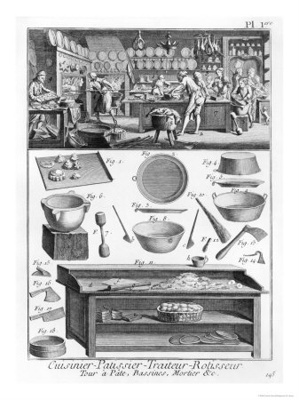
Upplysningen startade med att man gav ut Encyklopedin
Den gavs ut i 35 verk men sju av dessa var piratkopierade.
Man började ge ut den 1750 och man slutade 1780.
Syftet med uppslagsverket var att man ville upplysa allmänheten inom de flesta områden, så som vetenskaper inom teknik, biologi, och historia. Men även olika frihetsidéer fick plats.
Allt detta presenterades med olika bilder
Men ofta så tvingade kungen och kyrkan författarna att skriva om sina artiklar.
Dagens encyklopedi

Slide 13
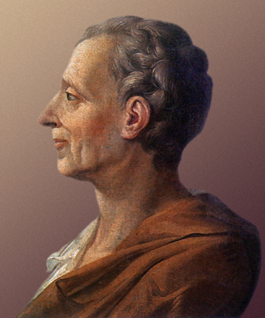
Montesquieu 1689 - 1755
Fader till det moderna sättet att styra ett land på
Han menade att det skulle finnas tre instanser som skulle dela på makten.
Den Lagstiftande Makten – som är riksdagen, eller parlamentet.
Den Verkställande Makten – som regeringen, eller regenten
Den Dömande Makten – Domstol, (i Sverige Tingsrätt, Hovrätt och Högsta Domstolen) Ska vara självständig från de båda andra.
USA:s konstitution är skriven på hans idéer om just maktdelning.

Slide 14
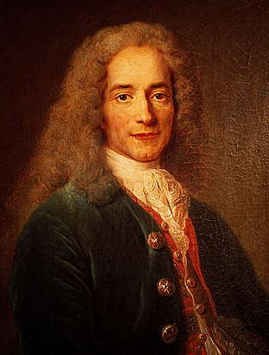
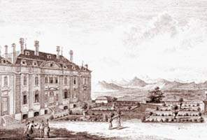
Voltaire 1694 - 1778
Författare och Filosof (även om hans far ville att han skulle bli advokat)
Deist
Han ogillade Montesquieus idéer om maktdelning och menade att människan var för dum för att välja.
Candide
Handlar om en yngling som bor hos en baron. Påträffas kyssande den vackra Cunigunda, som han inte får.
Han ville kritisera makten och får stora problem.
Kritiserar statsmakten Frankrike
Fängslas, och skickas i Exil till England
Där han kommer i kontakt med olika verk av engelska vetenskapsmän och filosofer
Skrev också många av sina verk på sitt slott Ferney

Slide 15
Sammanfattning
Den här epoken kan man sammanfatta som att de stora vetenskapliga revolutionerna som skedde på 1500-1600 talen kom till stor användning här.
De uppfinningar och upptäckter man gjorde skulle kunna användas praktiskt av allmänheten
De stora filosofernas tid
Locke, Voltaire, Rousseau, Montesquieu m.fl.
Men även de stora vetenskapsmännen kom fram nu
Newton, Mettrie, Linné m.fl.
Nyckelorden var
Jämlikhet, Mänskliga rättigheter, förnuft, empirism, religions frihet, nyttighetstro, erfarenhet
Dessa uttryck kommer att komma tillbaka när vi går in på revolutionerna

